Slide 1
지도 컴포넌트
-외부 지도 API 연결
기술연구소
2022 06

Slide 2
01
기능 설명 및 개발 목적
-
02
기능 사용 방법
-
03
참고 사항 및 주의 사항
-

Slide 3
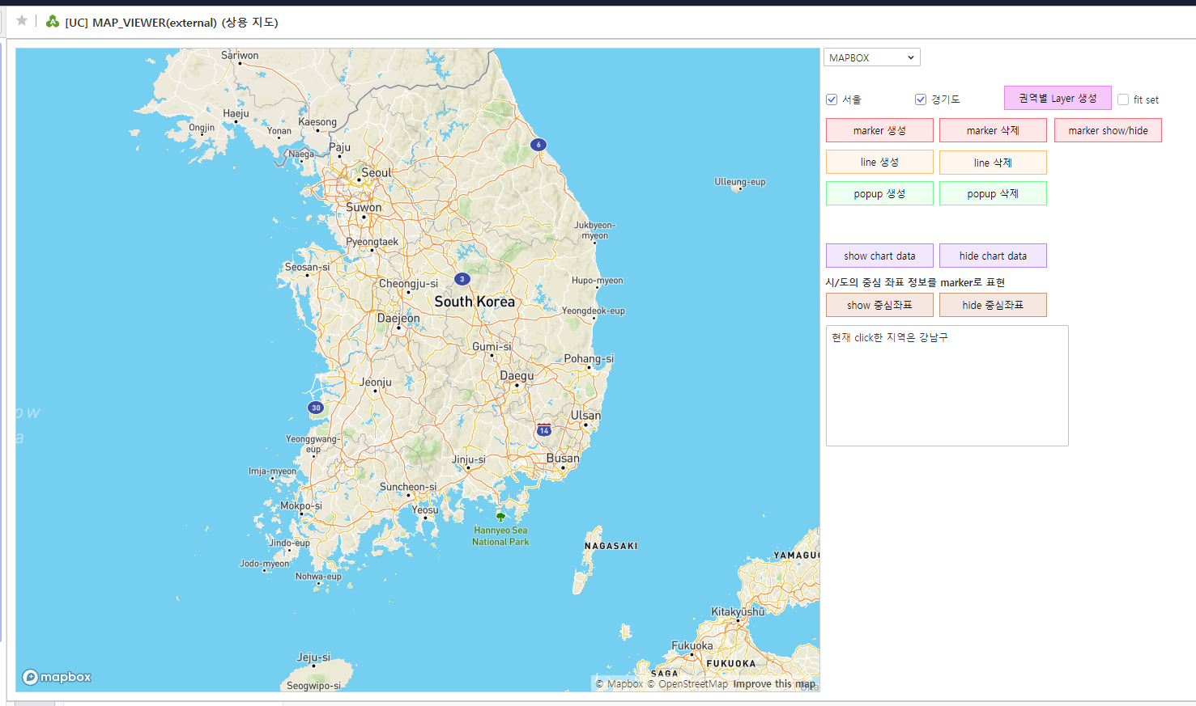
지도 컴포넌트 - 외부 지도 API 연결
기능 설명 및 개발 목적
01
기능 설명
▷ AddIn Control의 GeoMap Component를 이용하여 타사 상용 또는 무료 맵 API를 사용할 수 있습니다.
▷ 지원 API 목록 : Mapbox gl, Kakao 지도, V-world 지도
02
기능 목적
▷ 고객의 다양한 지도 컴포넌트의 요청 사항에 대응하기 위해 현존하는 다양한 지도 서비스를 제품에 쉽게 Add-In 하기 위함

Slide 4
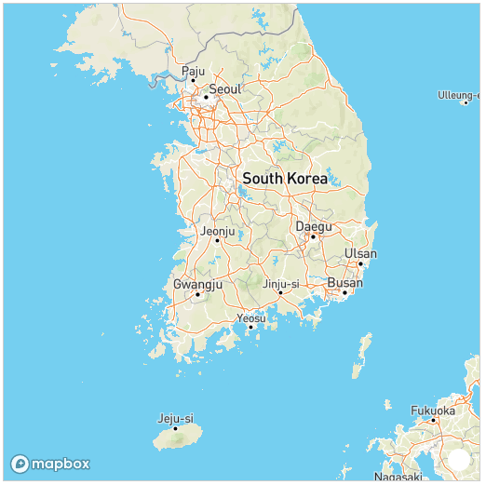
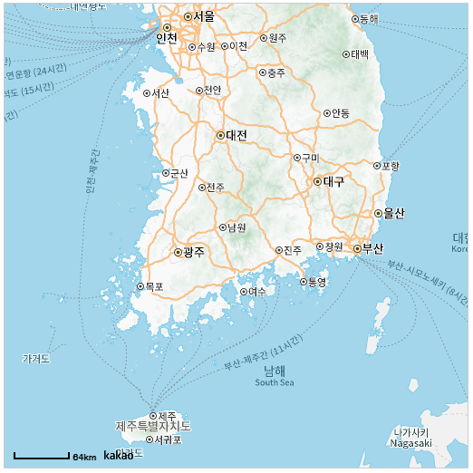
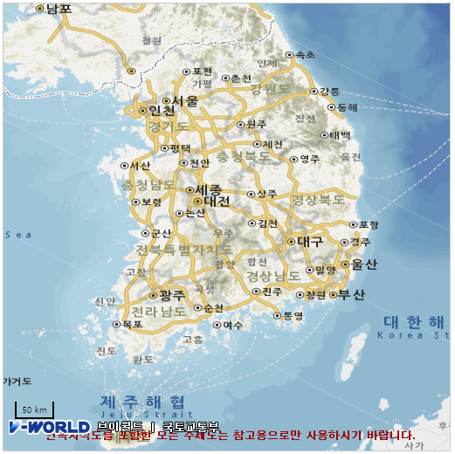
지도 컴포넌트 - 외부 지도 API 연결
기능 사용 방법
01
사용 방법 안내
▷ 가이드 URL: https://audp.bimatrix.co.kr/x/f7a7B
▷ 샘플 URL: https://rnd.bimatrix.co.kr/aud7/portal/Content.jsp?id=REP5D10EC786D6046698FCDB4447CF1A33C
02
사용 예시
Mapbox gl | Kakao 지도 | V-World 지도

Slide 5
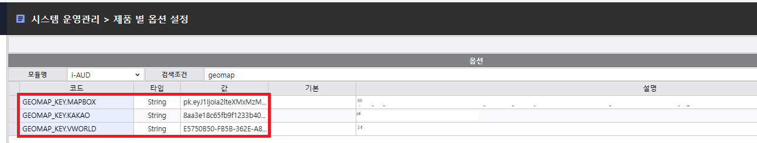
지도 컴포넌트 - 외부 지도 API 연결
참고 사항 및 주의 사항
01
01
참고 사항 - 필수 옵션 (인증키(API Key)
▷인증키를 제품 별 옵션에 추가하셔야 해당 기능을 사용할 수 있습니다.
02
제약 사항
▷ ie11에서 사용 불가능
▷ 기본 배포 기능이 아니므로 패치가 필요함
패치 방법: GeoMap 컴포넌트(국내지도) 사용 가이드
▷ 인증키에 대한 발급 및 관리는 제품에서 제공하지 않음
API Key에 대한 사용기간, 발급 방법 등에 대한 내용은 각 라이브러리 사이트 참고

